Slide 1
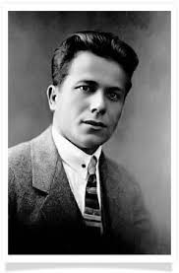
Григорій Косинка (Григорій Михайлович Стрілець)
До 125 років від дня народження
(29.10.1899-17.12.1937 )
Григорію Косинці
Ми тебе шукаєм по росинці
В Щербанівці, серед тополин,
І виходить мати у косинці
Виглядає, чи не прийде син.
Не приймав ти підлості нітрохи,
Прогримів, немов вебняиий грім,
І стоїть засмучена епоха
Над безсмертним іменем твоїм.
Андрій Малишко

Slide 2
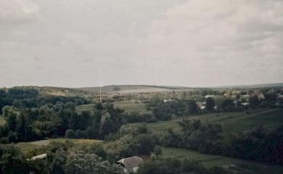
Григорій Косинка народився 29 листопада 1899 р. в селі Щербанівка Обухівського району Київської області в родині малоземельних селян. Він, і ще 5 дітей росли у страшній бідності.

Slide 3
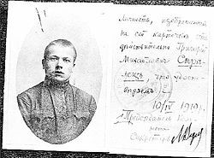
У 1908 р. родина виїхала на Далекий Схід, оселилася на березі Амуру, але скоро повернулась назад.
Жити було дуже важко. Тому Григорію як найстаршому довелося працювати. Грамоти навчив дідусь, батько, що сам був неписьменним, привозив з міста книжки.
Після закінчення двокласної школи в селі Красному, де жив його дід, працював писарчуком у волості, потім вирушив до Києва на заробітки. Працював чистильником чобіт, канцеляристом і закінчив вечірні гімназіальні курси.

Slide 4
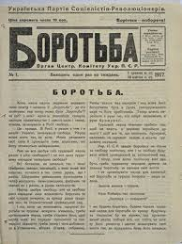
У 1919 р. Григорій Косинка опублікував перші нариси та статті в газеті "Боротьба». Цього ж року в газеті "Боротьба" було надруковано і перший художній твір — невеликий автобіографічний етюд "На буряки", підписаний уже відомим із журналістських кореспонденцій псевдонімом Косинка (його Григорій Стрілець взяв за назвою скромних польових квітів — червоних косинців).

Slide 5
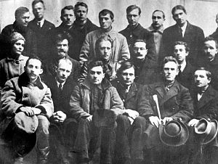
У 1920р. він став студентом КІНО (Київського інституту народної освіти). Але через матеріальні нестатки закінчити повний курс навчання не зміг.
У цей час він входив до творчої групи "Гроно", яка видала однойменний альманах, опублікувавши в ньому три етюди Косинки — "Під брамою собору", "Мент", "За земельку" (гронівці cтояли на оновлювальних позиціях у мистецтві, виступали за синтез усіх найкращих здобутків, але серед мистецьких течій вирізняли імпресіонізм і футуризм).
Зустріч харківських і київських митців. Київ, 1923. Зліва направо, перший ряд: Максим Рильський, Юрій Меженко, Микола Хвильовий, Майк Йогансен, Григорій Михайлов, Михайло Вириківський; другий ряд: Наталя Романович, Михайло Могилянський, Василь Еллан-Блакитний, Сергій Пилепенко, Павло Тичина, Павло; у третьому ряду стоять: Дмитро Загул, Микола Зеров, Михайло Драй-Хмара, Григорій Косинка, Володимир Сосюра, Тодось Осьмачка, Володимир Коряк, Михайло Івченко.

Slide 6
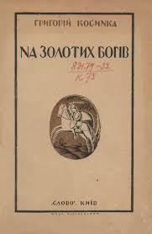
У 1922р. Косинка опублікував першу збірку новел "На золотих богів“, що приносить йому шалену славу. Протягом 20-х років Косинка активно публікується, виходять друком його збірки «В житах», «Політика», «Вибрані оповідання».

Slide 7
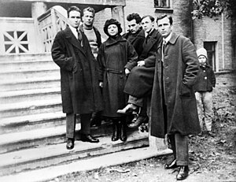
Протягом 1924—1926 pp. Косинка був членом літературного угруповання "Ланка", яке в 1926 р. перейменувалось на "Марс" (Майстерню революційного слова).
Члени літературного об'єднання "Ланка“. Зліва направо: БорисАнтоненко-Давидович, Григорій Косинка, Марія Галич, Евген Плужник, Валер’ян Підмогильний, Тодось Осьмачка. 1925 рік.

Slide 8
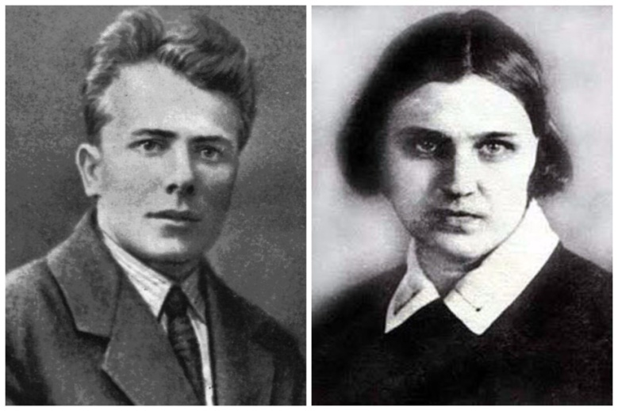
Під час зустрічі нового 1924 року Косинка знайомиться із молодшою на 6 років Тамарою Мороз і восени того ж року вони одружуються. Жінка стала йому вірним другом, і після вбивства чоловіка присвятила себе відновленню його чесного імені. Разом вони прожили лише десять років – з 1924 до 1934 рр.

Slide 9
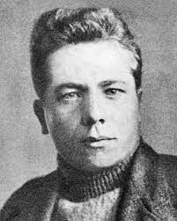
Григорій Косинка працював диктором Українського радіомовлення, спочатку у Києві, потім у Харкові. Він мав чітку дикцію, і зичний голос, і його виступи на радіо користувались не меншою популярністю ніж виступи уживу.
У автобіографії за 1925 рік Косинка пише: «Мрію написати колись бодай одну повість та десятків зо два оповідань, написати їх так, щоб авторові не соромно було говорити в імені української літератури, не соромно було носити почесне ім’я письменника: цього імені, на мою думку, я ще не заслужив, як і не заслужили його деякі безпардонно прославлені сучасні письменники».

Slide 10
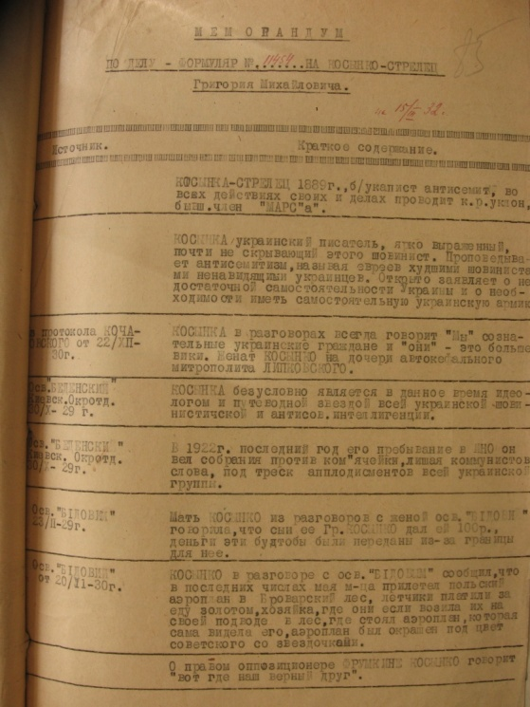
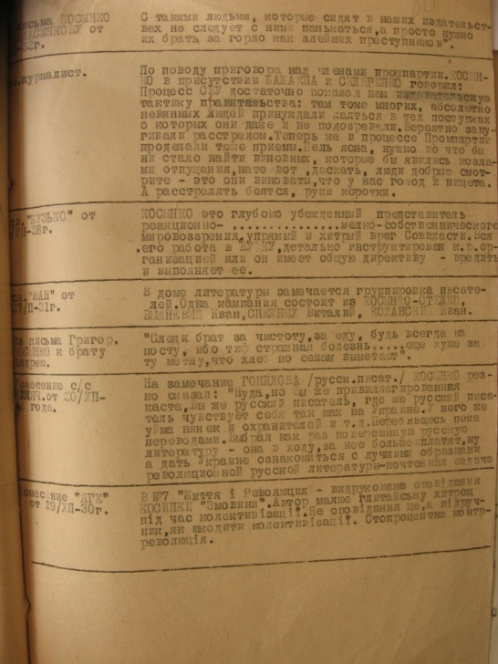
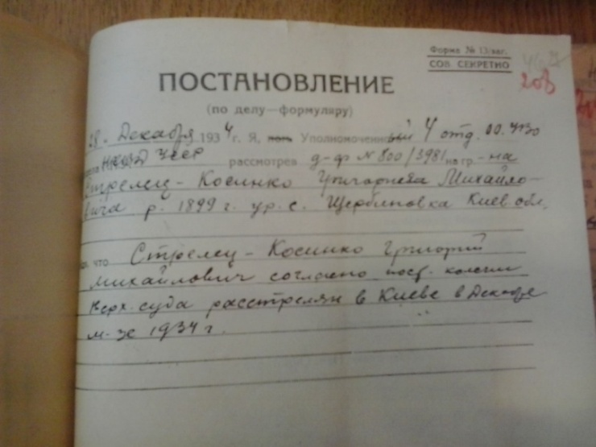
5 листопада 1934 р. Григорій Косинка був арештований і звинувачений "в організації підготовки терористичних актів проти працівників радянської влади“. Багато особистих речей — щоденники, записи, фотографії — було конфісковано. Саме під час цього рейду були втрачені два твори — «Червоний жук» і «Перевесла» ( хоча маємо надію, що вони збережені у московських архівах НКВС) .

Slide 11
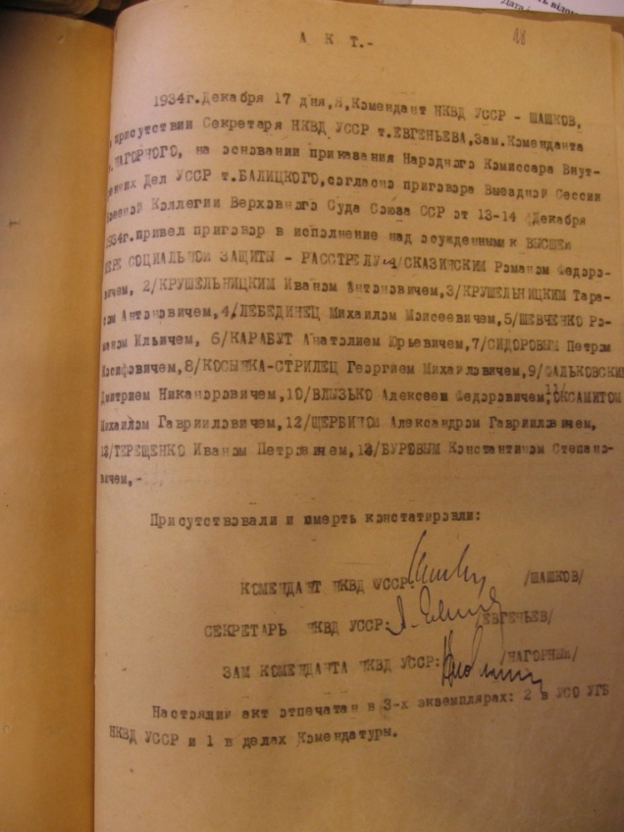
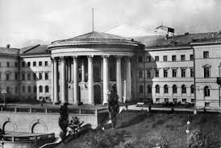
Після вироку військової колегії Найвищого суду Союзу РСР в м. Києві його розстріляли. Сталося це 17 грудня, в приміщенні колишнього Інституту шляхетних дівчат (Жовтневим палацом культури, а потім Міжнародним центром культури і мистецтв).
Інституту шляхетних дівчат

Slide 12
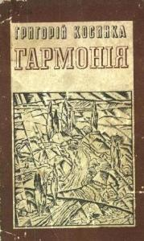
Тематичні книги у фондах бібліотеки ім. Л. Каніщенка ЗУНУ
Косинка Г. Заквітчаний сон : оповід., спогади / упоряд. Т. Мороз-Стрілець. К. : Веселка, 1990. 288 с.
Косинка Г. М. Гармонія : новели / упоряд. Т. Мороз-Стрілець. К. : Дніпро, 1981. 222 с.
Косинка Г., Підмогильний В. Оповідання. Місто. Бібліотека школяра. К. : Наукова думка, 2003. 392 с.

Slide 13
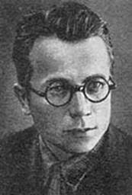
Григорій Косинка був посмертно реабілітований 19 жовтня 1957 року. Місце його поховання вказала вдова Тамара Михайлівна Мороз-Стрілець: Київ, Лук’янівське кладовище, братська могила на межі дільниці № 7. У 1994 році там поставили дерев’яний хрест.
«Коли догорятиме у віках остання зоря – горітиме моя мисль і страждання, а на чорній смузі неба крилатими літерами спалахнуть пророчі Франкові слова: Народе мій, замучений, розбитий…».
Виставку підготувала бібліограф 1-ї категорії бібліотеки ім. Л. Каніщенка ЗУНУ Дідух Л.В.

